Slide 1
Автушенко Людмила Николаевна
Место работы
г. Кемерово
МБОУ «Средняя общеобразовательная школа №92
с углубленным изучением отдельных предметов»

Slide 2
Создать из повседневного - удивительное.
О сложном говорить увлекательно, эмоционально.
Учить всему кратко, понятно, основательно.

Slide 3
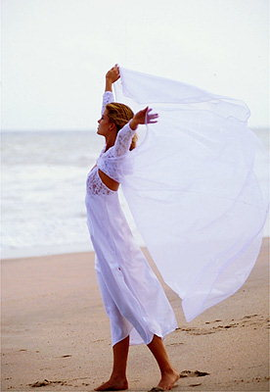
Тема: ОСАНКА. НАРУШЕНИЕ ОСАНКИ.

Slide 4
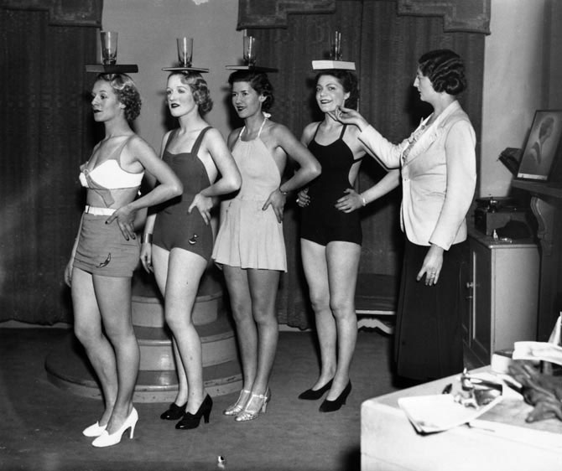

Slide 5
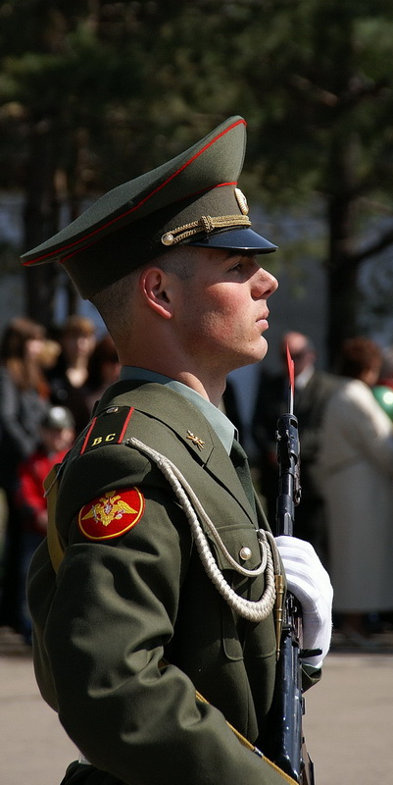
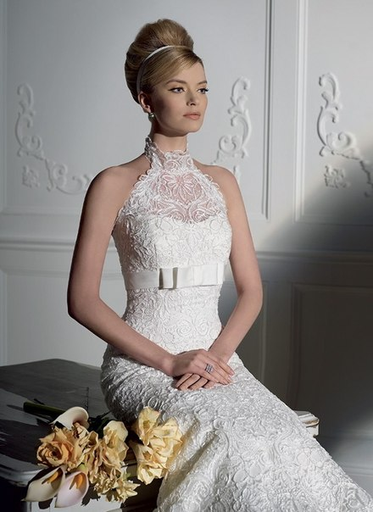
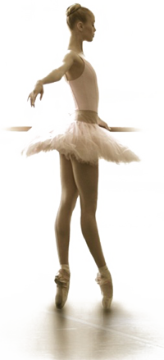
При правильной осанке – спина прямая, голова слегка откинута назад, плечи расправлены, живот втянут.

Slide 6
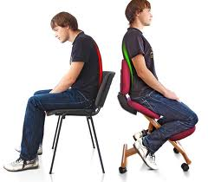
Осанка - это привычное положение тела при стоянии, ходьбе, сидении; формируется в процессе роста
ВИКИПЕДИЯ

Slide 7
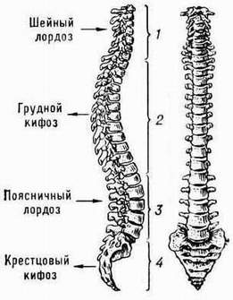
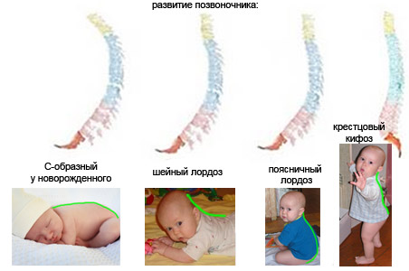
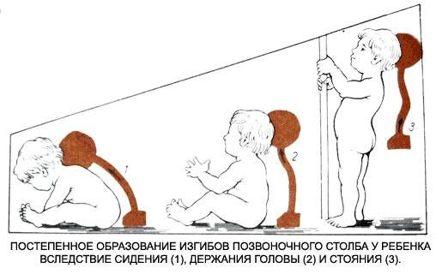
У болезней этих причин не счесть. Но прошу я всех учесть Виноваты сами мы В нарушениях спины

Slide 8
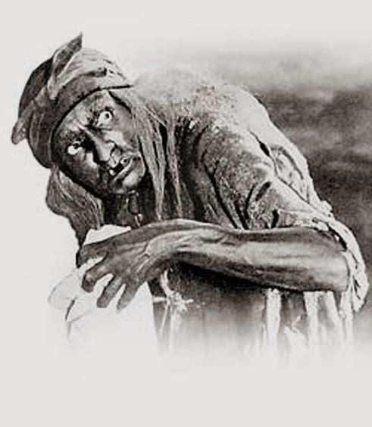
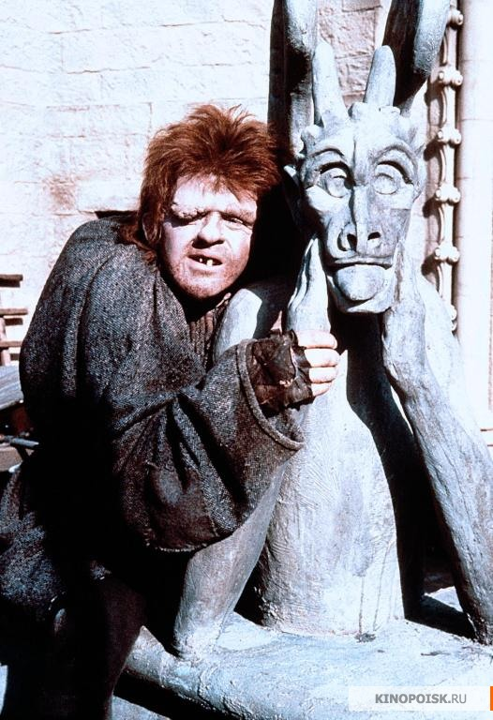
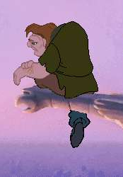

Slide 9
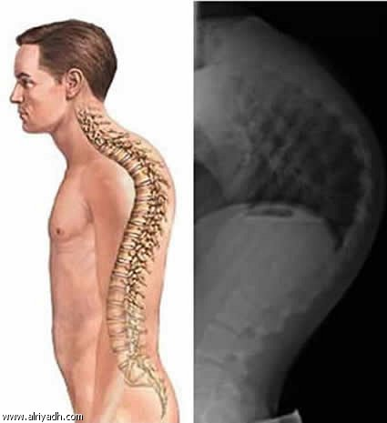
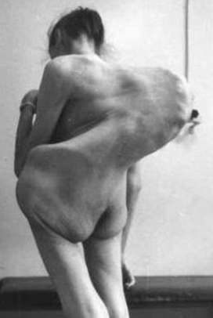
Кифоз (др.-греч. согнутый, горбатый) —искривление грудного отдела позвоночника.
ВИКИПЕДИЯ

Slide 10
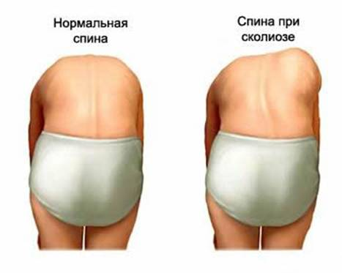
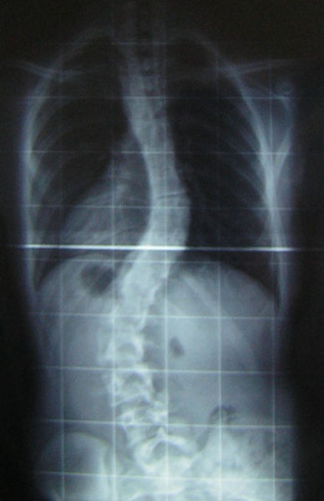
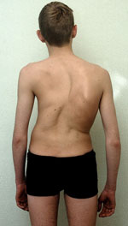
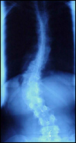
Сколиоз –(от греческого «кривой»), стойкое боковое отклонение позвоночника от нормального выпрямленного положения
ВИКИПЕДИЯ

Slide 11
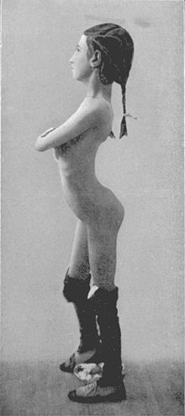
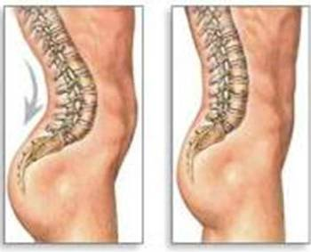
Лордоз ( согнувшийся, сутулый) — изгиб позвоночника, обращенный выпуклостью вперёд.
ВИКИПЕДИЯ

Slide 12
Определение лордоза. Ученик становится спиной к стене, так чтобы к ней прикасались лопатки, ягодицы и пятки. В этом положении между стенкой и поясницей должно быть расстояние при нормальной осанке 2-2,5см, т.е. должна проходить плоская ладонь.

Slide 13
Определение кифоза. Мерной лентой определяют расстояние от концов ключицы с левой и правой стороны по спине, а затем измеряют это расстояние со стороны груди.

Slide 14
Определение сколиоза. Если расстояние от нижнего угла левой лопатки до отростка равно расстоянию от нижнего угла правой лопатки до отростка, то у ученика правильная осанка, если есть разница в результатах, то определяется боковой сколиоз.

Slide 15
ЗАКРЕПЛЕНИЕ: Признаки правильной осанки
Выберите и подчеркните только правильные, на ваш взгляд, утверждения:
Голова и туловище держится (наклонно, прямо, откинувшись назад);
(Голова, рука, шея) слегка приподнята;
Несколько отведены назад (плечи, ноги, руки);
Грудная клетка (вогнута, развернута, выпукла);
Плечи находятся на (разном, одном) уровне;
Живот (подобран, опущен, расслаблен);
В поясничной части имеется (небольшой, средний, большой) изгиб вперед.

Slide 16
Признаки правильной осанки
Проверьте правильность ваших ответов:
Голова и туловище держится прямо;
Голова слегка приподнята;
Плечи несколько отведены назад,
Грудная клетка развернута;
Плечи находятся на одном уровне;
Живот подобран;
В поясничной части имеется небольшой изгиб вперед.

Slide 17
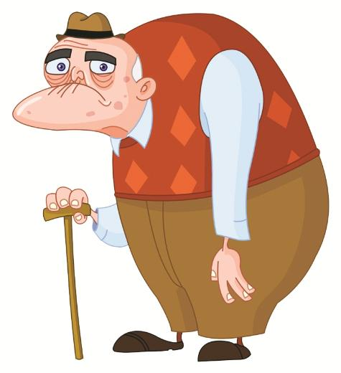
 | ГРУППА 1 | ГРУППА 2 | ГРУППА 3
КИФОЗ
СКОЛИОЗ
ЛОРДОЗ

Slide 18
Домашнее задание
1. 12, 13
Ответе на вопросы настр.65
2. Буклет

Slide 19
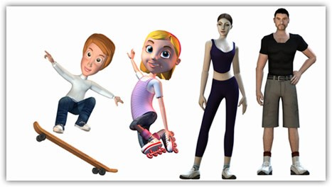
Болезням всем даем ответ Красоте, здоровью да-да-да! Сколиозу нет-нет-нет! Правильной осанке: да-да-да! Хмурым, серым лицам: нет-нет-нет!

Slide 20
за внимание

